Slide 1


co₂mmute Web-Applikation
Christian Filliger, Felix Preisig, Omar Shakir, Samuel Stalder, Tobias Zischler
Foto: Joseph Chan auf Unsplash

Slide 2
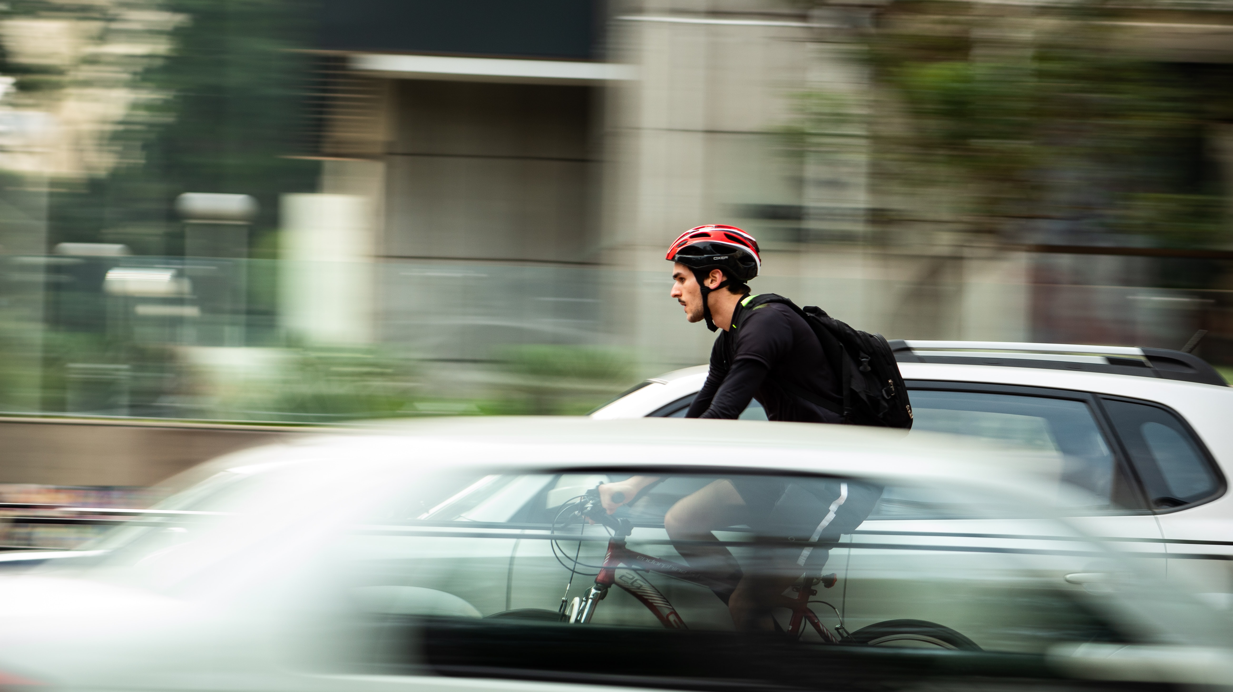
Inhalt
Einleitung
Berechnungsgrundlage
Prototyp
Kritische Würdigung
Diskussion
Foto: Eduardo Enrietti auf Unsplash

Slide 3
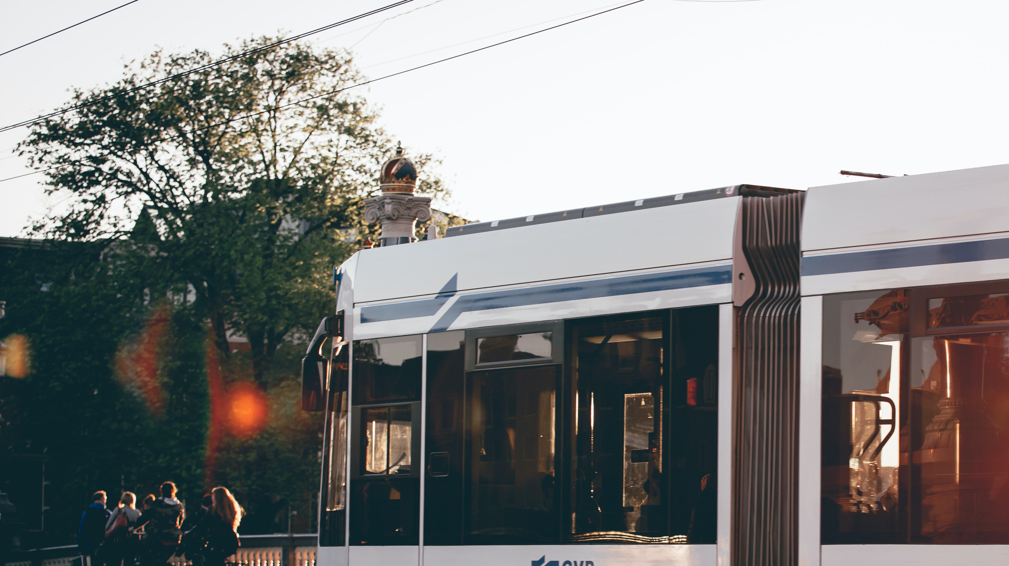
Einleitung
Gelegentliche Home-Office-Tage. (mindestens ein Mal pro Monat)
Ein Drittel der Schweizerische Arbeitskraft könnte es machen.
Was zeichnet sich dabei auf den persönlichen CO₂ Fussabdruck ab?
Foto: Alwin Kroon auf Unsplash

Slide 4
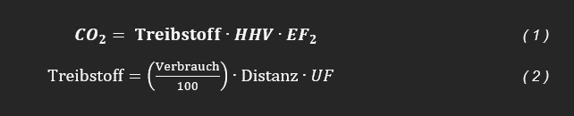
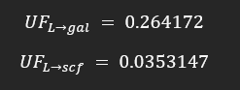
Berechnungsgrundlage
Quelle: https://www.epa.gov/sites/default/files/2016-03/documents/stationaryemissions_3_2016.pdf

Slide 5
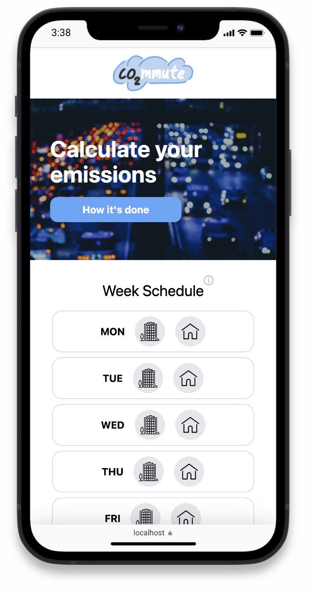
Prototyp

Slide 6

Kompromisse & Blick in die Zukunft
Nicht berücksichtigt werden:
Emissionen durch Stromproduktion (Zug, Tram, Elektro-Auto)
Unterscheidung von verschiedenen Bus-Typen
Weitere Treibhausgase (N₂O ,CH₄)
Mögliche Weiterentwicklungen:
Berechnung der Distanz durch Angabe von Start- und Zielort
Anbindung an SBB API
…
Bild: https://www.kuebix.com/creating-continuous-improvement-within-transportation/

Slide 7
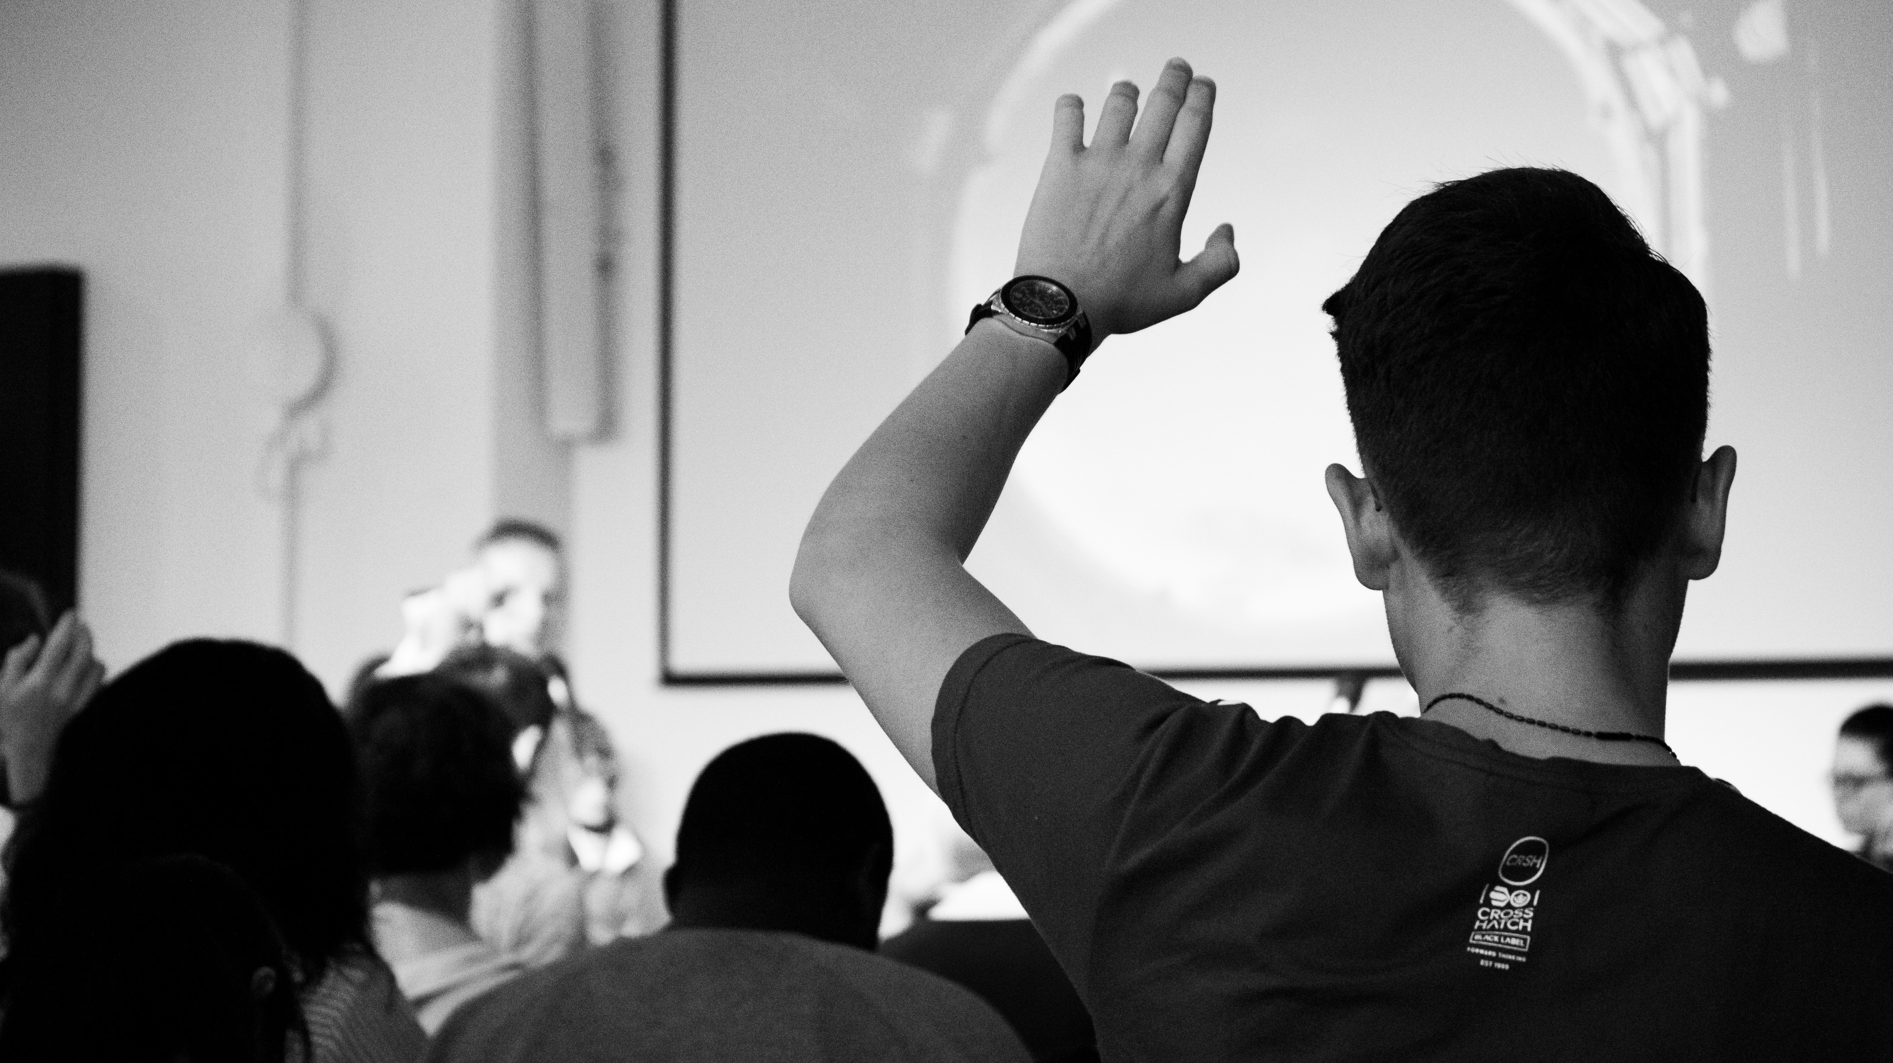
Diskussion
Foto: Felicia Buitenwerf auf Unsplash
Notes:
Was findet vom Tool/was wollt ihr noch?
Würdet ihr Home-Office wegen Klimas in betracht ziehen?
Welche Informationen wären für euch noch nötig damit ihr die website täglich brauchen würdet?

